Slide 1
Abstraktní datové typy
Matyáš Pavlík

Slide 2
Abstraktní datový typ
Je nezávislý na vlastní implementaci
Jeho hlavním cílem je zjednodušit program, který provádí operace s daným datovým typem
Při programování je ADT reprezentováno rozhraním (zajímá nás jak objekt používat (jeho rozhraní), “ale ne už vlastní implementace“)

Slide 3
Implementace je obvykle realizována jako:
Dynamické pole
postaveno na statickém poli pevné velikosti
při vkládání kontrolujeme velikost a vnitřního pole a případně ho zvětšíme
v konstruktoru obvykle předáváme počáteční velikost vnitřního pole
díky vnitřnímu poli umožňuje rychlejší vyhledávání prvku dle indexu (je možné realizovat binární vyhledávání)
Spojový seznam
jednotlivé prvky jsou reprezentovány vždy jako uzly, které mají odkaz na svého následníka (případně i předchůdce)
uzly je nutné při vyhledávání procházet postupně (pouze lineární vyhledávání)

Slide 4

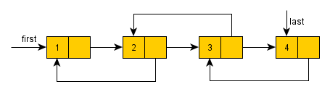
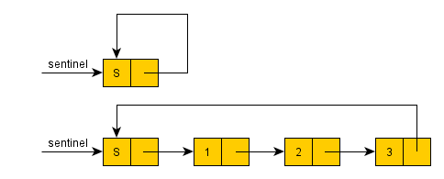
Spojový seznam
Spojové seznamy (linked list) mohou existovat jednosměrné a obousměrné
Pokud vytvoříme cyklus tak, že konec seznamu navážeme na jeho počátek, jedná se o kruhový seznam

Slide 5
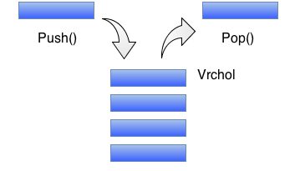
Zásobník
Datová struktura, která umožňuje přidávat a odebírat prvky pouze z jednoho konce
Struktura typu LIFO (Last In - First Out): Naposledy přidaný prvek odchází jako první

Slide 6
Základní operace
konstruktor - vytvoření prázdného zásobníku
push() - vložení prvku na vrchol
pop() - odebrání prvku z vrcholu
getTop() – získání hodnoty vrchního prvku bez odebrání
isEmpty() - zjistí zdali zásobník je nebo není prázdný

Slide 7
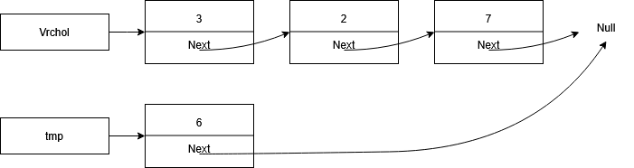
Push

Slide 8

Push

Slide 9
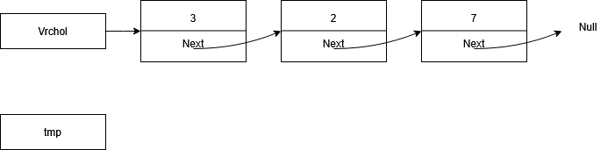
Pop

Slide 10
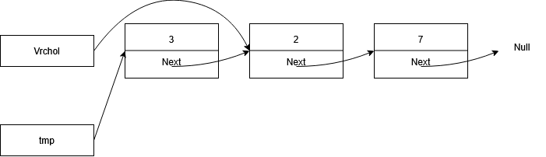
Pop

Slide 11
Příklady použití
Kontrola párování závorek
Obrácení posloupnosti
Postfixové vyhodnocení výrazu
Některé grafové a třídící algoritmy (prohledávání grafu do hloubky, quick sort)

Slide 12
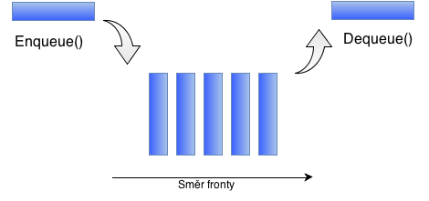
Fronta
Datová struktura, která přidává prvky na konec a odebírá je ze začátku
Struktura typu FIFO (First In - First Out): První přidaný prvek odchází jako první

Slide 13
Základní operace
konstruktor - vytvoření prázdné fronty
enqueue() - vložení prvku na konec (nový prvek je parametr)
dequeue() - odebrání prvku ze začátku (vrátí odebraný prvek)
isEmpty() - zjistí zdali fronta je nebo není prázdná
getFirst() - získání prvního prvku bez odebrání
getLast() - získání posledního prvku bez odebrání

Slide 14
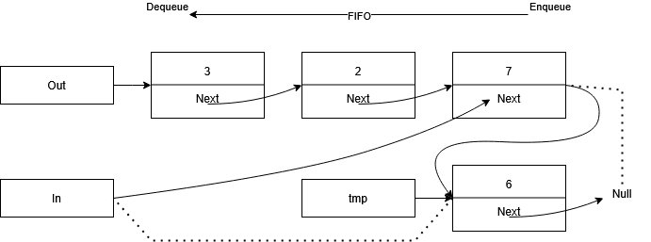

Slide 15
Příklady použití
Paměť cache - požadavky jsou zpracovávány v pořadí příchodu
Některé grafové a třídící algoritmy (prohledávání grafu do šířky, merge sort)

Slide 16
Zásobník x Fronta
Zásobník (LIFO) | Fronta (FIFO)
Poslední prvek jde první | První prvek jde první
push() / pop() | enqueue() / dequeue()
Příklady: Undo/Redo | Příklady: Tiskové fronty

Slide 17
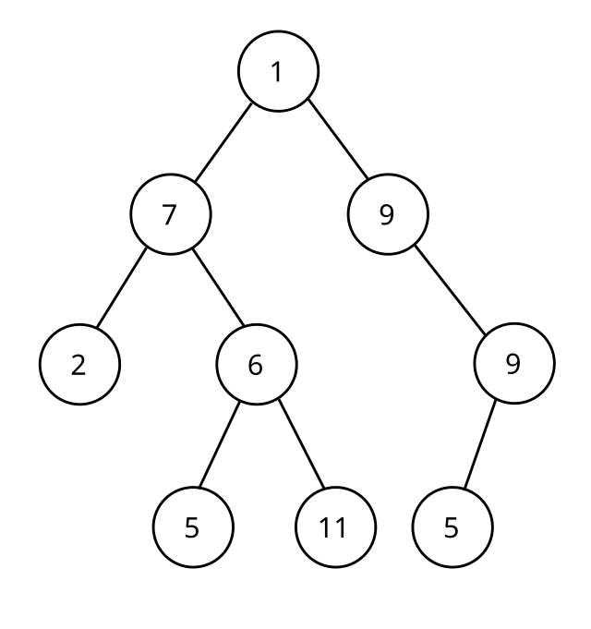
Binární strom
Hierarchická datová struktura začínající kořenem (jeden uzel) z kterého vedou větve do pod-uzlů
každý uzel má 0, 1 nebo 2 pod-uzly (potomky)

Slide 18
Základní pojmy
Kořen (root) – vrchol stromu, ze kterého vše vychází
List (leaf) – Uzel bez potomků
Rodič (parent) a potomek (child) – Každý uzel (kromě kořene) má jednoho rodiče, uzly pod ním jsou jeho potomci
Hloubka (depth) – počet hran od kořene k danému uzlu (počet "kroků" potřebných k dosažení uzlu z kořene)
Šířka (Width) – označuje maximální počet uzlů na stejné úrovni (hloubce)
Výška (height) – maximální hloubka stromu (nejdelší cesta od kořene k listu)

Slide 19
Průchod stromem do šířky:
Projdou se nejprve všechny uzly stromu v jedné hloubce (vždy zleva doprava) a až poté se pokračuje do další úrovně, kde se postup opakuje
Výpis: 1, 7, 9, 2, 6, 9, 5, 11, 5

Slide 20
Průchod stromem do hloubky:
Procházení začíná v kořeni stromu a postupuje se po potomcích uzlu
Procházení končí, když už v žádné větvi není nenavšívený potomek
Při průchodu je možné zpracovat aktuální uzel, projít levý podstrom a projít pravý podstrom
Podle pořadí těchto akcí se rozlišují tři druhy průchodu:
Pre-order
In-order
Post-order

Slide 21
Průchod stromem do hloubky:
Pre-order
vypíšu hodnotu aktuálního uzlu
vypíšu hodnotu levého pod-uzlu
vypíšu hodnotu pravého pod-uzlu
Výpis: 1, 7, 2, 6, 5, 11, 9, 9, 5

Slide 22
Průchod stromem do hloubky:
In-order
vypíšu hodnotu levého pod-uzlu
vypíšu hodnotu aktuálního uzlu
vypíšu hodnotu pravého pod-uzlu
Výpis: 2, 7, 5, 6, 11, 1, 9, 5, 9

Slide 23
Průchod stromem do hloubky:
Post-order
vypíšu hodnotu levého pod-uzlu
vypíšu hodnotu pravého pod-uzlu
vypíšu hodnotu aktuálního uzlu
Výpis: 2, 5, 11, 6, 7, 5, 9, 9, 1

Slide 24
Shrnutí průchodů stromem do hloubky:
Pre-order (aktuální → levý → pravý)
Vhodný pro: Kopírování struktury stromu
In-order (levý → aktuální → pravý)
Vhodný pro: Výpis hodnot binárního vyhledávacího stromu ve správném pořadí
Post-order (levý → pravý → aktuální)
Vhodný pro: Mazání stromu (nejprve potomci, pak rodič)

Slide 25
Příklady použití
Převod Morseovy abecedy na text
Algoritmy pro vyhledávání a řazení

Slide 26
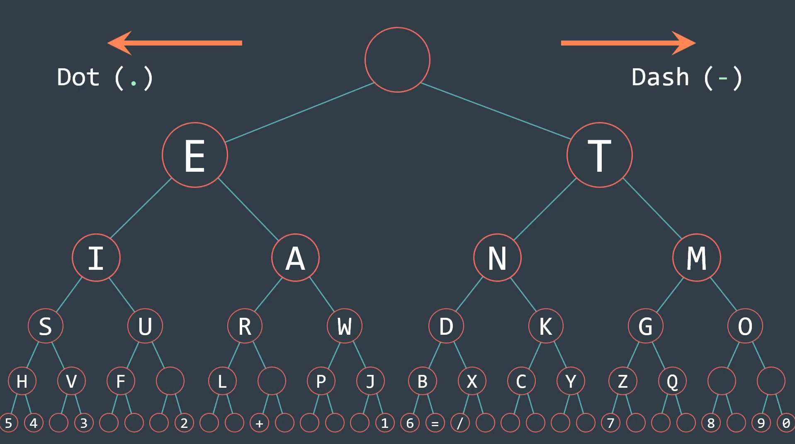

Slide 27
Děkuji za pozornost!

